Slide 1





ONA TILI
5-sinf
MAVZU: FE’L SO‘Z TURKUMINI TAKRORLASH
O‘qituvchi: Sodiqova Shoira Ibrohimovna

Slide 2

MUSTAHKAMLASH
Ikki, uch, o‘n, yigirma, o‘ttiz besh, bir yuz olti so‘zlariga -ta, -ov, -ovlon, -tacha, -lab, -tadan qo‘shimchalarini qo‘shing. Mazkur qo‘shimchalarning ba’zi sonlarga qo‘shilmaslik sababini ayting.

Slide 3
MUSTAHKAMLASH
-ta
ikkita, bir yuz oltita
-tadan
uchtadan, o‘ntadan
-tacha
yigirmatacha, o‘ttiz beshtacha
-ov, -ovlon
ikkovi, uchovlon, o‘novi
-lab
o‘nlab

Slide 4

TOPSHIRIQ
Matnni o‘qing. Maqsadga yetish uchun harakat qilish kerak ekanligiga e’tibor bering.
“Ishon”
“Harakat qil”

Slide 5
Shamol esayotgan paytida daraxtlarning shoxlari, barglari harakatlanayotgani yaqqol ko‘rinadi. Havo sokin paytida ham daraxtlar harakatda bo‘ladimi?
Bu qaysi so‘zlar yordamida ifodalanadi?

Slide 6
Odamlarning harakat va holati qanday so‘zlar bilan ifodalanadi?
“Harakatda – barakat” dеgan iborani qanday sharhlaysiz?

Slide 7

25- mashq
.
Berilgan hikmatlardan fe’llarni aniqlang, gaplarni daftaringizga yozing.
Biz o‘z hayotimiz davomida nimaga ishonsak va nimani kutsak, o‘shanga erishamiz.
2. Hayot go‘zalligiga ishonsangiz, hayotingiz go‘zallashadi. (“Hikoyalar sarasi”)

Slide 8
26- mashq
Rasmlar asosida harakat va holat haqida fikr bildiring. Harakatni ifodalovchi so‘zlarga misollar keltiring. Siz o‘z nutqingizda ularning qaysilaridan ko‘proq foydalanasiz?

Slide 9
FE’L
Harakat va holatni bildirgan so‘zlar fe’l deyiladi.
Fe’llar gapda ko‘pincha kesim vazifasini bajaradi. Ularni ikki to‘g‘ri chiziq bilan belgilaymiz.
Fe’llar “nima qildi?”, “nima qilyapti?”, “nima qilmoqchi?” so‘roqlariga javob bo‘ladi.
Fe’lda uchta zamon bor: 1) o‘tgan zamon; 2) hozirgi zamon; 3) kelasi zamon.

Slide 10


FE’L
Fe’llardagi -m, -man, -ng, -san, -di(-ti), -k, -miz, -ngiz, -siz, -di(lar) shaxs-son qo‘shimchalaridir.
Shaxs-son qo‘shimchalari harakatning uch shaxsdan biri tomonidan birlik va ko‘plikda bajarilgan yoki bajarilmaganini bildiradi.
Shaxs-son qo‘shimchalari tuslovchi qo‘shimchalardir. Fe’llarning tuslovchi qo‘shimchalar bilan qo‘llanishi tuslanish deyiladi.

Slide 11
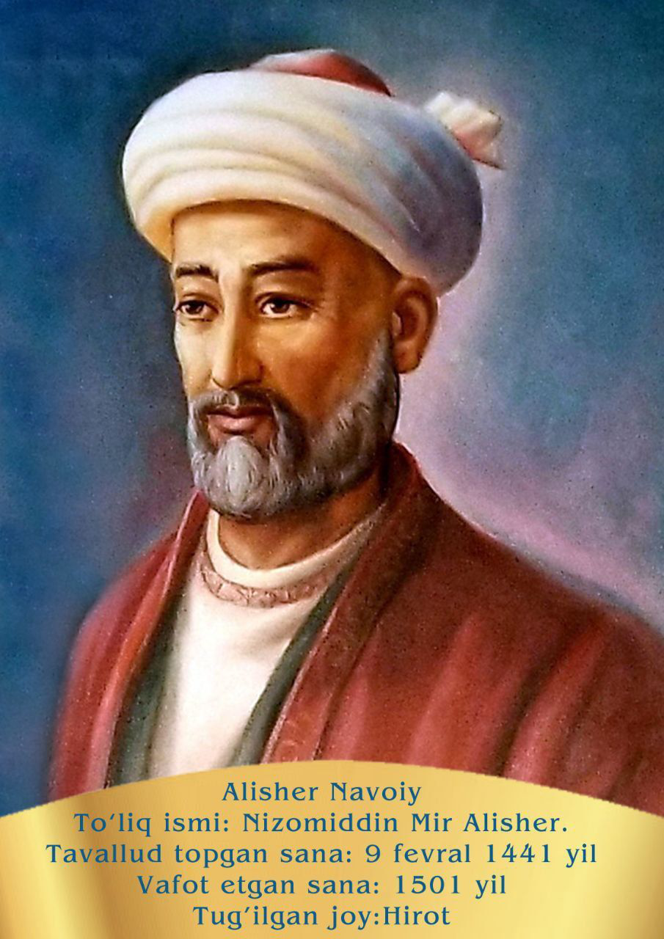
27- mashq
Alisher Navoiyning quyidagi hikmatli so‘zini tinglang.
Unda qo‘llangan fe’llarga izoh bering.
Umrni zoye etma, mehnat qil,
Mehnatni saodatning kaliti bil!
zoye etma
mehnat qil
bil

Slide 12

Mustaqil bajarish uchun topshiriqlar:
28-mashq. Matnni o‘qib, “Suv – hayot manbayi” mavzusida hikoya tuzing.
Matn ichidan fe’llarni topib izohlang.

Slide 13


27- mashq

